Slide 1
К у т г д
А ч к у р
Ж п о р у
Е е л д г
Т ш о я у
c я с ь

Slide 2
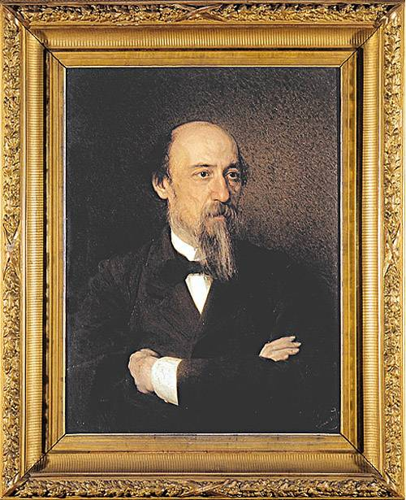
НЕКРАСОВ НИКОЛАЙ АЛЕКСЕЕВИЧ
28.11.1821 -
27.12. 1877гг.

Slide 3
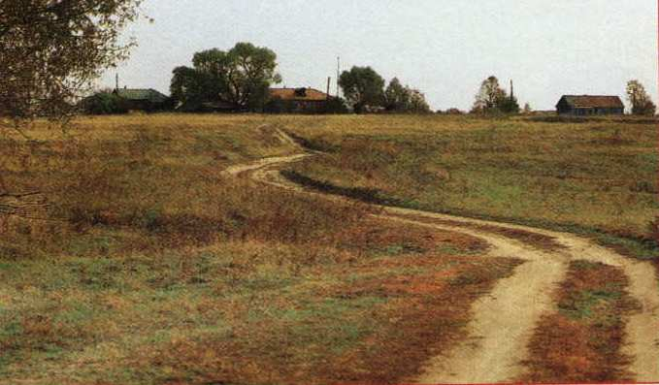
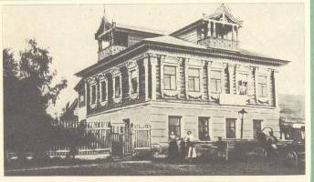
Ярославская область. Село Грешнево.

Slide 4
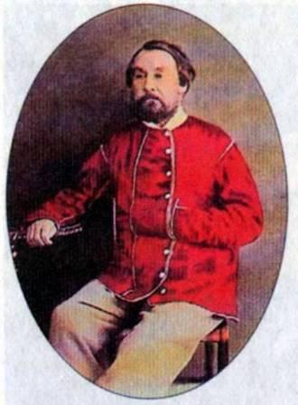
Алексей Сергеевич Некрасов
Отец Н.А.Некрасова был человеком строгим, суровым.

Slide 5
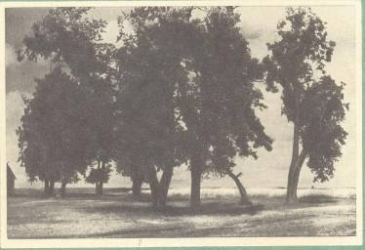
Любимое место прогулок матери поэта
Мать Некрасова – Елена Андреевна. Первые свои стихи Некрасов посвятил маме , когда ему было 7 лет.

Slide 6
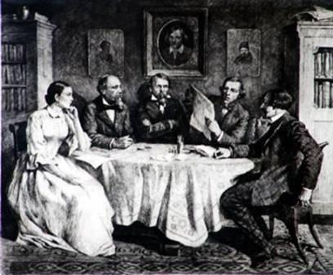
В РЕДАКЦИИ «СОВРЕМЕННИКА»
Некрасов издавал два крупных литературных журнала - "Современник" и "Отечественные записки".

Slide 7
Найди слово
ИРПНКЕМКМЕДВЕДЬТИЩЗАМЖР

Slide 8
Тема урока
Стихотворение Н.А. Некрасова
« Генерал Топтыгин»

Slide 11
чистоговорка
«Мед в лесу медведь нашел. Мало меда – много пчел»

Slide 12
Физкультминутка

Slide 13
трусить ехать мелкой рысцой
кабачок небольшой ресторан
поруха рушить, беда
верста старая русская мера длины

Slide 14
поговорка
Хорошо медведя в окно дразнить.

Slide 15
Итог урока
Познакомились ……………
Узнали………………………….

Slide 16
Домашнее задание
1 гр. – стр. 98-99 вопрос №2
2 гр. – стр. 33 читать,

